Slide 1



针对物流选址规划的
免疫匈牙利法
展示人：张恒硕

Slide 2

CONTENTS
引言&综述
免疫匈牙利法
免疫匈牙利法
的实验研究
总结
1
2
3
4

Slide 3

01
引言&综述

Slide 4
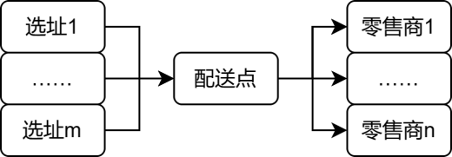

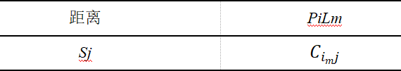

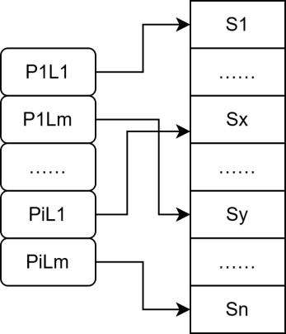
智慧物流
通过智能软硬件、物联网、大数据等智慧化技术手段，实现物流各环节精细化、动态化、可视化管理，提高物流系统智能化分析决策和自动化操作执行能力，提升物流运作效率的现代化物流模式。
物流选址规划问题
物流选址规划问题
选址成本（包含地段、容量等因素）
配送点和零售商合作关系（配送量、配送频次）
物品种类（配送需求、配送限制）
运营成本（送货成本）
求距离和最小的服务组合方案

Slide 5
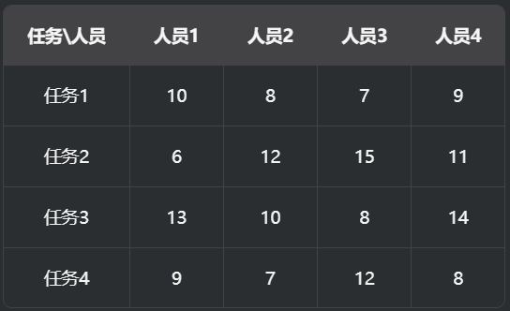
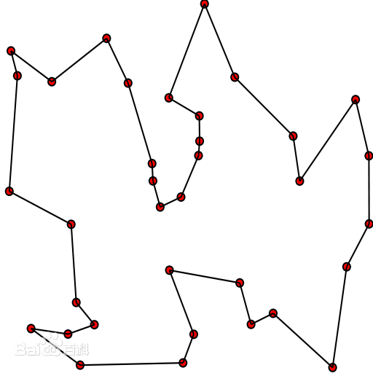
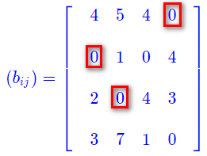
旅行商问题
S
W
有权图的最小化问题
关注序列的合法性
分配问题
每个配送点只服务一个零售商
T
O
T
智能算法
匈牙利法
效率较差，但不会错过最优解。
具有随机性，能快速找到优秀解，但可能错过最优解
智能算法&匈牙利法

Slide 6

02
免疫匈牙利法

Slide 7
免疫匈牙利法
——在免疫算法评估适应值的阶段引入匈牙利法
免疫算法作为主体部分，搜索各配送点的选址方案组合；匈牙利法部分求解具体选址与零售商的对应服务方案。
免疫算法作为遗传算法的衍生算法，具有较好的鲁棒性、适应性、全局搜索能力和兼容性。免疫匈牙利法中采用单点变异。
匈牙利法基于克尼格定理，在构建效率矩阵后，通过约简寻找满足要求的0元素。

Slide 8
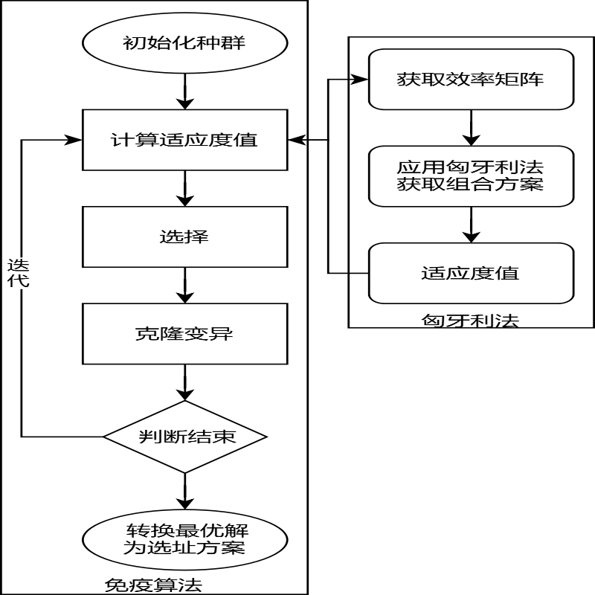
算法 免疫匈牙利法
输入：
1) 染色体上基因数量，对应配送点数目，
2) 可能的基因型，对应配送点的可能选址，
3) 迭代次数，
4) 种群大小，
5) 克隆因子，
6) 变异概率，
7) 原始距离矩阵，
输出：
配送点选址与和零售商的最佳组合方式
过程：
1) 读取并处理距离数据，设置算法参数；
2) 创建初始种群；
3) 计算适应度值：
① 构建效率矩阵；
② 使用匈牙利法获得当前选址的最优组合方案；
③ 计算适应度值并保存；
4) 迭代：
① 在种群中排序选择优质个体；
② 克隆和变异；
③ 更新种群；
④ 获取世代最优，并与全局最优比较；
5) 转换全局最优为方案。

Slide 9
03
免疫匈牙利法
的实验研究

Slide 10

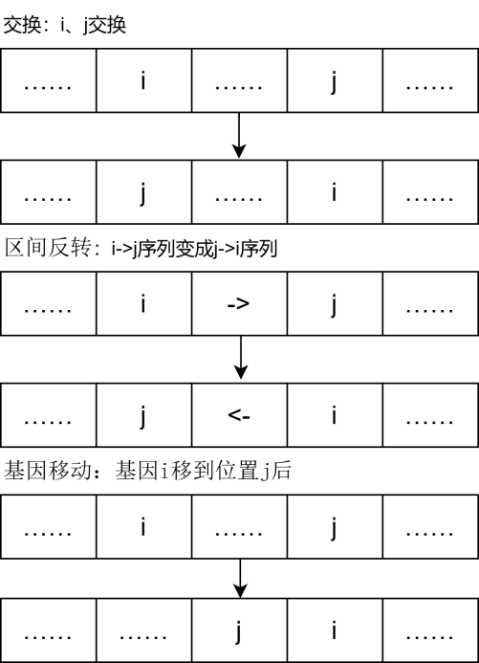

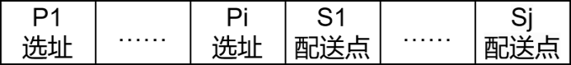

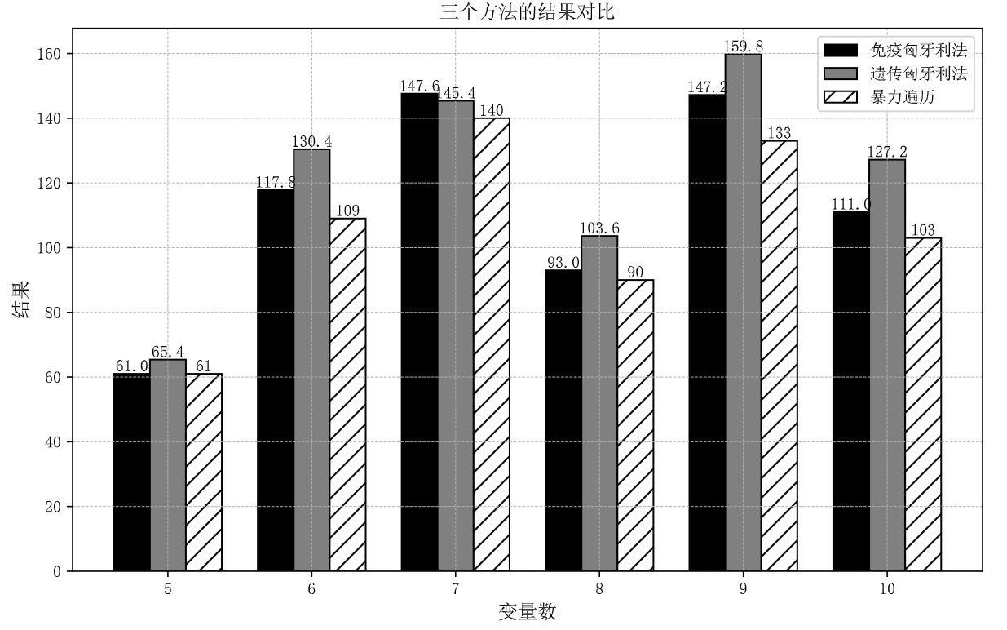
对比研究
暴力遍历
暴力遍历的耗时是几何增加，而免疫匈牙利法的时间复杂度是常数级别。
变染色体智能算法
结果正确率、结果稳定性和耗时都劣于免疫匈牙利法。
遗传匈牙利法
结果稳定性和耗时劣于免疫匈牙利法，结果正确率略高于免疫匈牙利法。
耗时
结果正确率（最优解获得率）
结果稳定性（收敛结果与最优解差距）

Slide 11
04
总结

Slide 12
总结与展望
免疫匈牙利法作为一种结合了智能算法和线性规划的方法，集合了二者优点，能够快速求得物流选址规划问题的最优解。物流在时下的作用愈发凸显，能够帮助合理规划物流选址的方法是颇有意义的。免疫匈牙利法的机制极为简单，可拓展性极强，尤其是免疫算法部分，可以引入更多的机制，用于加快收敛、提高准确度等。

Slide 13
感谢聆听 欢迎指正
展示者：张恒硕
学号：2212266

